Slide 1
Flora dan Fauna
Ratna Arsyad, S.Pd. | IPS kelas 7 | 2021/2022

Slide 2
Tujuan Pembelajaran
Setelah memahami pembelajaran, siswa dapat :
1. Memahami pengertian flora dan fauna
2. Memahami persebaran flora dan fauna dipisahkan oleh garis :
a. Garis Wallace
b. Garis Weber
3. Menjelaskan tipe persebaran flora dan fauna
4. Memahami peta persebaran flora dan fauna

Slide 3
Peta Konsep
2
4
Pengertian garis Wallace dan garis Weber
Persebaran Fauna
1
3
Pengertian Flora dan Fauna
Persebaran Flora

Slide 4
PENGERTIAN FAUNA DAN FAUNA

Slide 5
Pengertian :
Fauna
HEWAN
Flora
TUMBUHAN

Slide 6
PENGERTIAN GARIS WALLACE DAN GARIS WEBER

Slide 7
Garis Wallace dan Weber
Bagian 1
Garis yang membagi persebaran fauna di Indonesia ada dua, yakni garis Wallace dan garis Weber
Garis yang memisahkan fauna Indonesia Bagian Barat dengan Tengah dinamakan garis Wallace
Wallace
garis yang memisahkan fauna Indonesia Bagian Tengah dan Timur dinamakan Garis Weber
Weber

Slide 8
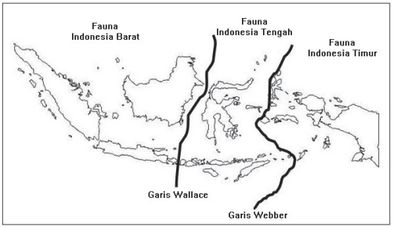

Slide 9
PERSEBARAN FLORA

Slide 10
FLORA
Title : Persebaran Flora
Author : Ratna Arsyad
Year : 2021
Ada berapa jenis persebaran fauna di Indonesia?
Flora di Indonesia ternyata dapat dibedakan menjadi dua kelompok besar yaitu Indo-Malayan dan Indo-Australian
Apa yang membedakan keduanya?
Kelompok Indo-Malayan meliputi kawasan Indonesia Barat. Pulau-pulau yang masuk ke dalam kelompok ini adalah Sumatra, Kalimantan, Jawa, dan Bali. Kelompok Indo-Australian meliputi tumbuhan yang ada kawasan Indonesia Timur. Pulau-pulau yang termasuk dalam kawasan ini adalah Sulawesi, Nusa Tenggara, Maluku dan Papua

Slide 11
Indonesia Barat | Indonesia Timur
Jenis meranti-merantian sangat banyak | Jenis meranti-merantian hanya sedikit
Terdapat berbagai jenis rotan | Tidak terdapat jenis rotan
Tidak terdapat hutan kayu putih | Terdapat hutan kayu putih
Jenis tumbuhan Matoa (Pometia pinnata) sedikit | Jenis tumbuhan Matoa (Pometia pinnata) banyak, terutama di Papua
Jenis tumbuhan sagu sedikit | Banyak terdapat tumbuhan sagu
Terdapat berbagai jenis nangka | Tidak terdapat jenis nangka

Slide 12
PERSEBARAN FAUNA

Slide 13
FAUNA
Fauna Indonesia dapat dikelompokkan menjadi tiga corak yang berbeda yaitu fauna bagian barat, tengah, dan timur. Fauna bagian barat memiliki ciri atau tipe seperti halnya fauna Asia sehingga disebut tipe Asiatis (Asiatic). Fauna bagian timur memiliki ciri atau tipe yang mirip dengan fauna yang hidup di Benua Australia, sehingga disebut Tipe Australis (Australic). Fauna bagian tengah merupakan fauna peralihan yang ciri atau tipenya berbeda dengan fauna Asiatis maupun Australis. Faunanya memiliki ciri tersendiri yang tidak ditemukan di tempat lainnya di Indonesia. Fauna tipe ini disebut fauna endemis.

Slide 14
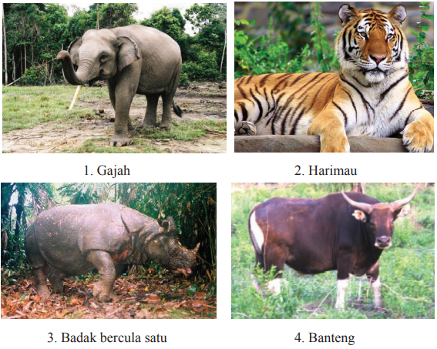
Fauna Bagian Barat
Fauna Indonesia bagian Barat atau tipe Asiatis mencakup wilayah Sumatra, Jawa, Bali, dan Kalimantan. Mamalia berukuran besar banyak ditemui di wilayah ini seperti gajah, macan, tapir, badak bercula satu, banteng, kerbau, rusa, babi hutan, orang utan, monyet, bekantan, dan lain-lain. Selain mamalia, di wilayah ini banyak pula ditemui reptil seperti ular, buaya, tokek, kadal, tokek, biawak, bunglon, kura-kura, dan trenggiling. Berbagai jenis burung yang dapat ditemui diantaranya burung hantu, gagak, jalak, elang, merak, kutilang, dan berbagai macam unggas. Berbagai macam ikan air tawar seperti pesut (sejenis lumba-lumba di Sungai Mahakam) dapat ditemui di wilayah ini.

Slide 15
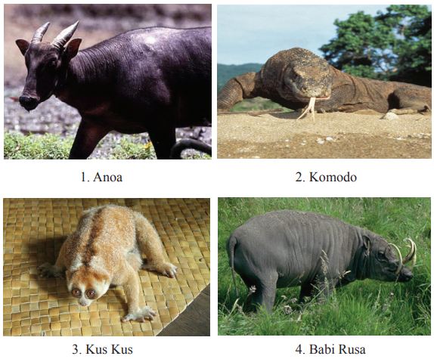
Fauna Bagian Tengah/Peralihan
Wilayah fauna Indonesia Tengah atau disebut pula wilayah fauna Kepulauan Wallace, mencakup Sulawesi, Maluku, Timor, dan Nusa Tenggara serta sejumlah pulau-pulau kecil di sekitar pulau-pulau tersebut. Fauna yang menghuni wilayah ini antara lain babi rusa, anoa, ikan duyung, kuskus, monyet hitam, kuda, sapi, monyet saba, beruang, tarsius, sapi, dan banteng. Selain itu terdapat pula reptil, Amphibia, dan berbagai jenis burung. Reptil yang terdapat di daerah ini, diantaranya biawak, komodo, buaya, dan ular. Berbagai macam burung yang terdapat di wilayah ini diantaranya maleo, burung dewata, mandar, raja udang, rangkong, dan kakatua nuri. Berikut ini gambar contoh fauna Indonesia bagian Tengah.

Slide 16
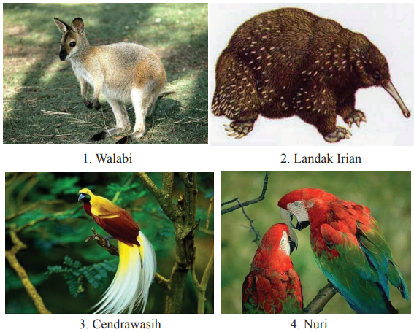
Fauna Bagian Timur/Australic
Fauna Indonesia Bagian Timur atau disebut tipe australic tersebar di wilayah Papua, Halmahera, dan Kepulauan Aru. Fauna berupa mamalia yang menghuni wilayah ini antara lain kanguru, beruang, walabi, landak irian (nokdiak), kuskus, pemanjat berkantung (oposum layang), kangguru pohon, dan kelelawar. Di wilayah ini tidak ditemukan kera. Di samping mamalia tersebut terdapat pula reptil seperti biawak, buaya, ular, kadal. Berbagai jenis burung ditemui di wilayah ini diantaranya burung cenderawasih, nuri, raja udang, kasuari, dan namudur. Jenis ikan air tawar yang ada relatif sedikit.

Slide 17
Thanks!

